Slide 1
Die Europäische Union
Ihre Geschichte und Ihre Entstehung
11bs1

Slide 2
Was ist die Europäische Union (EU) ?
27 Mitgliedstaaten
Über 500 Mio. Einwohner
Hauptniederlassung: Brüssel
Derzeitige EU-Beitrittskandidaten: Albanien, Bosnien, Herzegowina, Kosovo, Nordmazedonien, Montenegro, Serbien und Türkei

Slide 3
Was sind die zentralen Grundsätze der EU
Gemeinsame Werte: Achtung der Menschenwürde, Freiheit, Demokratie, Gleichheit, Rechtsstaatlichkeit, Wahrung der Menschenrechte, Pluralismus, Nichtdiskriminierung, Toleranz, Gerechtigkeit und Solidarität (Artikel 2 EU-Vertrag)
Ziel: Förderung des Friedens, der Werte der EU und des Wohlergehens ihrer Völker (Artikel 3 EU-Vertrag)
Vier Grundfreiheiten: freier Personen-, Waren-, Kapital-und Dienstleistungsverkehr

Slide 4
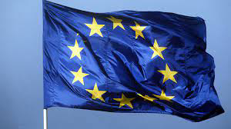
Die EU-Flagge
Sie zeigt einen Kreis aus zwölf goldenen Sternen auf blauem Hintergrund. Die Sterne stehen für die Werte Einheit, Solidarität und Harmonie zwischen den Völkern Europas. Die Zahl der Sterne hat nichts mit der Anzahl der Mitgliedsländer zu tun – der Kreis hingegen ist ein Symbol für die Einheit.

Slide 6
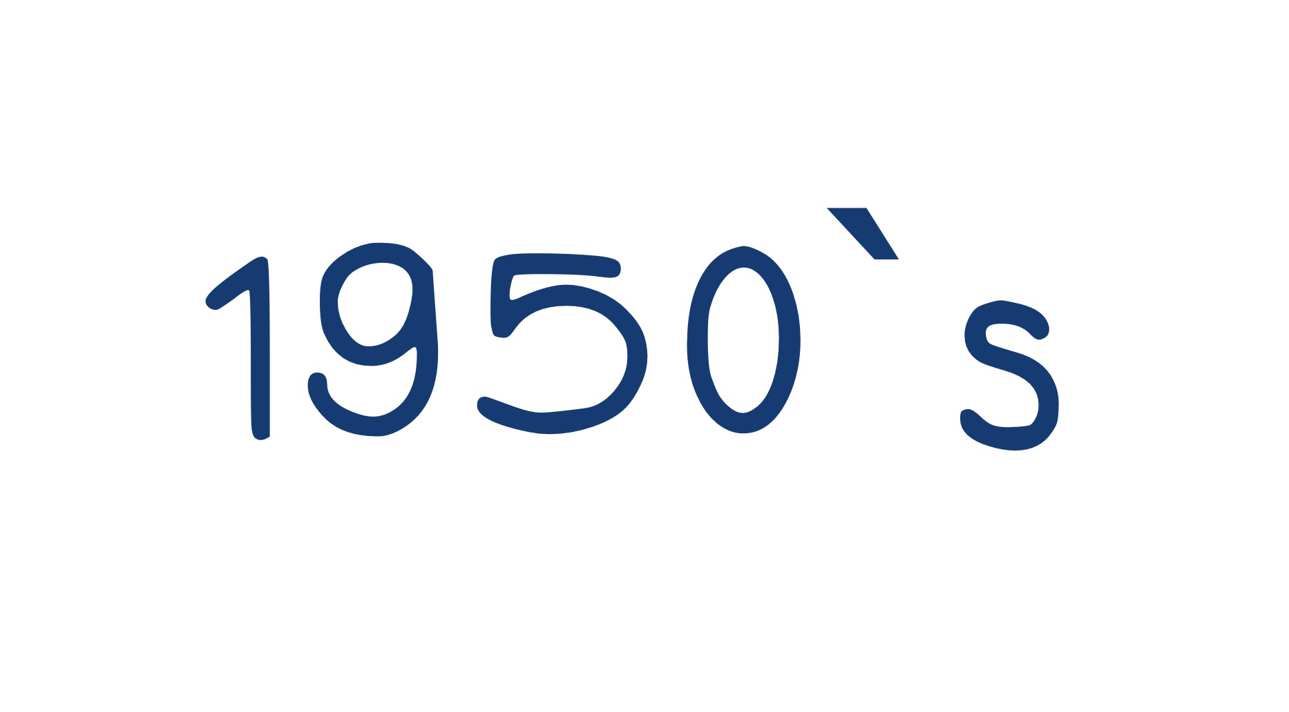
Anfänge in den 1950-er Jahren Wiederaufbau in der Nachkriegszeit
1959: 9. Mai – Erklärung von Robert Schuman
1951: Gründung der Europäischen Gemeinschaft für Kohle und Stahl (EGKS)
6 Mitgliedstaaten: Belgien, Deutschland, Frankreich, Italien, Luxemburg und die Niederlande
1957: Römische Verträge – Gründung der Europäischen Wirtschaftsgemeinschaft (EWG) und der europäischen Atomgemeinschaft (Euratom)

Slide 7
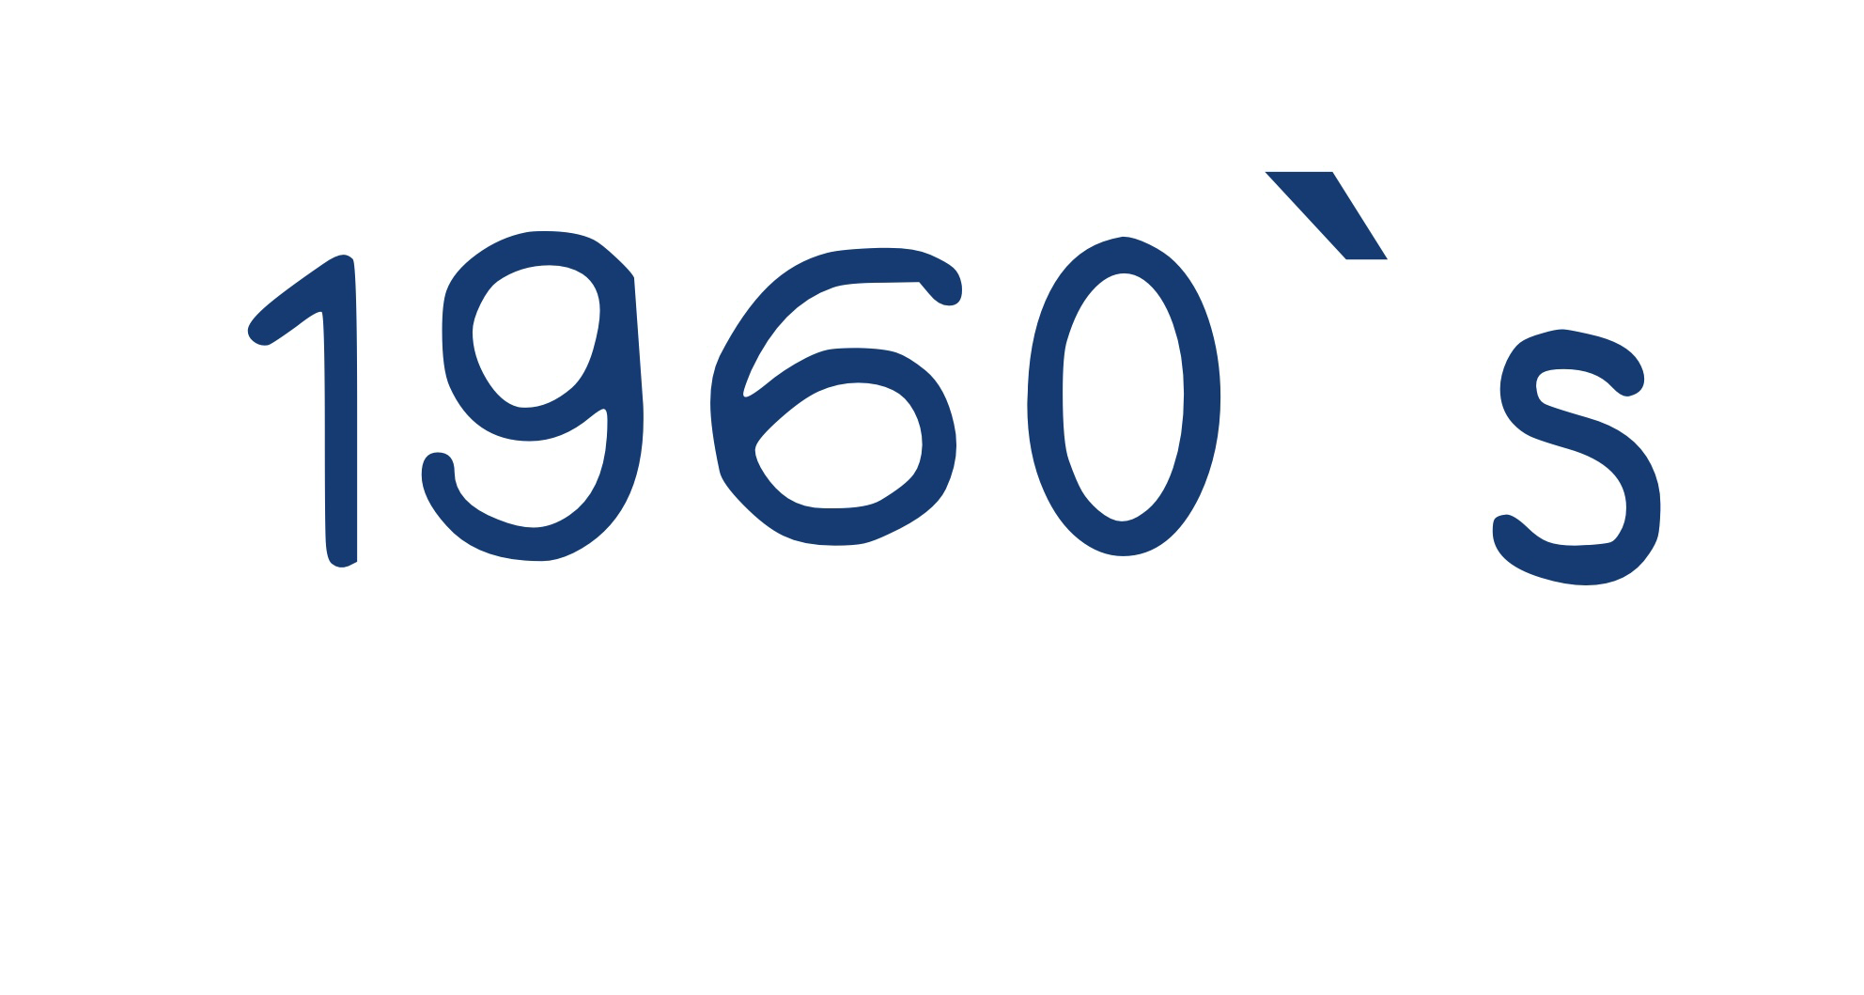
Die 1960-er Jahre-Schaffung der Grundlagen
1960: Errichtung der europäischen Freihandelsassoziation (EFTA)
1962: Einführung der gemeinsamen Agrarpolitik (GAP)
1968: Abschaffung der Zölle

Slide 8
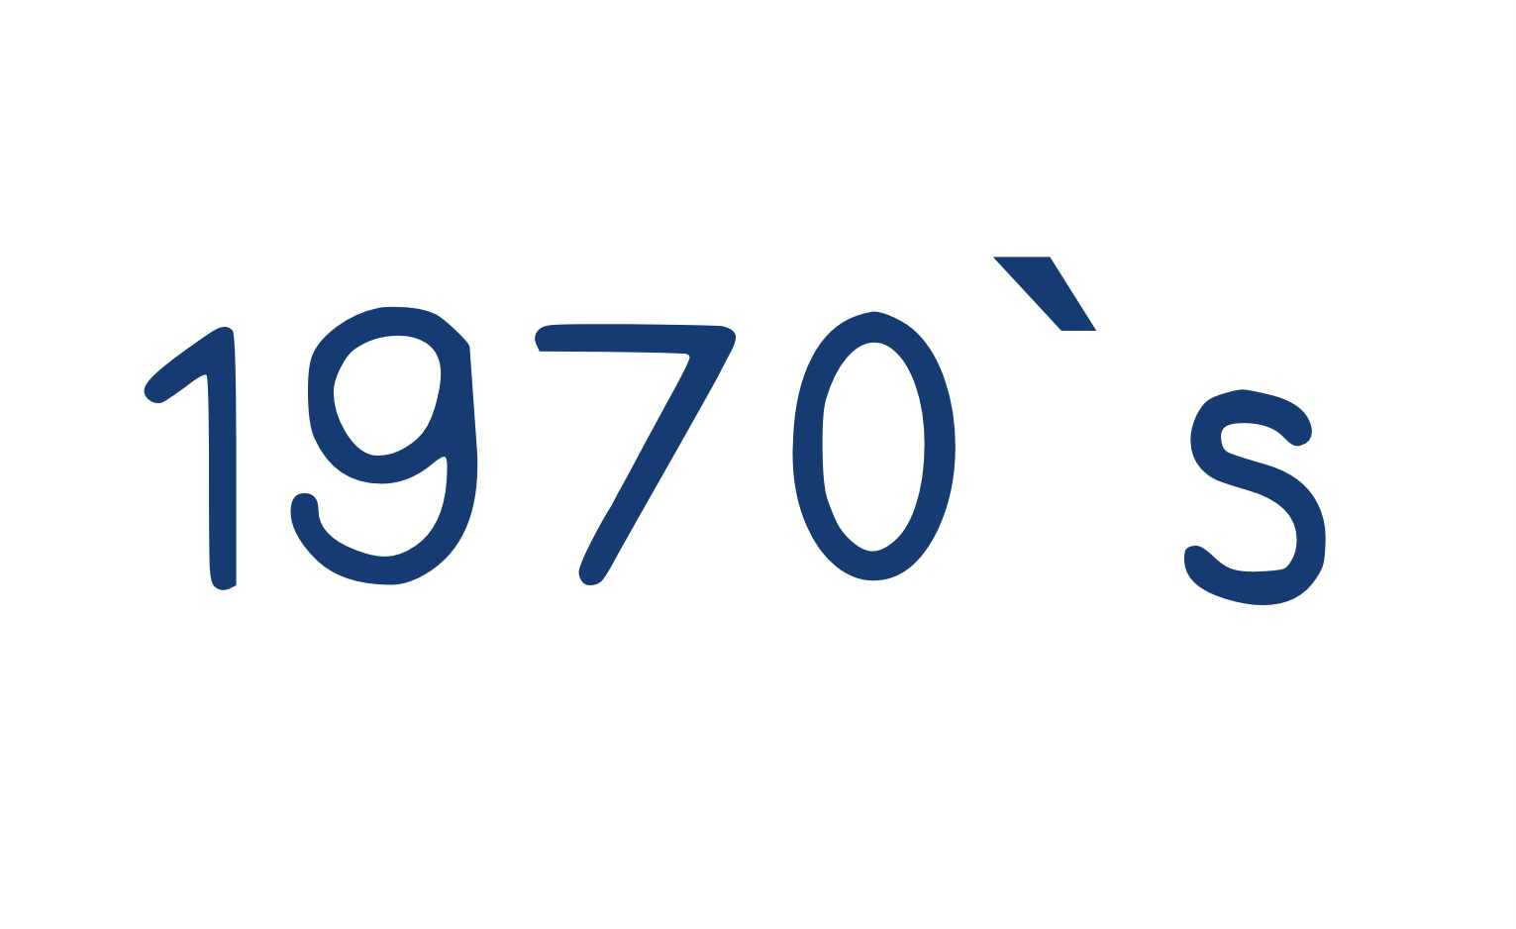
Die 1970-er Jahre
1973: Erste Erweiterungsrunde – Dänemark, Irland und das Vereinigte Königreich treten der EWG bei
Die EG hat nun 9 Mitgliedstaaten
1979: Erste allgemeine Direktwahl der Mitglieder des Europäischen Parlaments

Slide 9
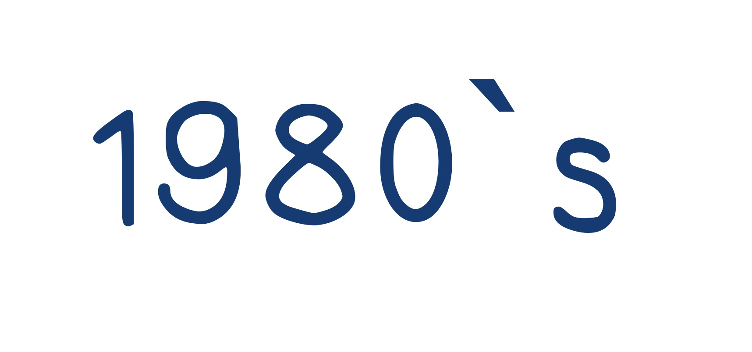
Konsolidierung in den 1980-er Jahren
Erweiterung um südeuropäische Länder: Griechenland (1981), Spanien und Portugal (1986)
Die EG hat nun 12 Mitgliedstaaten
1986: Unterzeichnung der einheitlichen europäischen Akte zur Änderung der römischen Verträge
1990: Die DDR wird zum Zuge der deutschen Wiedervereinigung Teil der EWG.

Slide 10
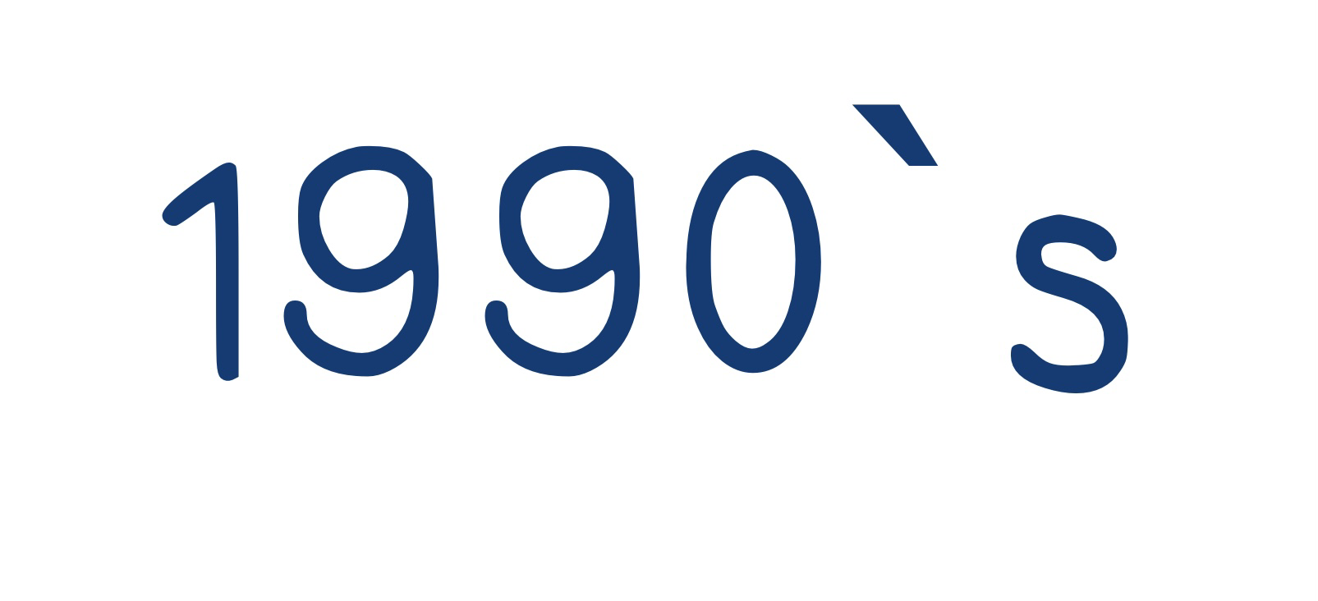
Die 1990-er Jahre
1993: Vertrag von Maastricht (Schaffung des Binnenmarkts) tritt in kraft
1995: neue Erweiterungsrunde – Beitritt Finnlands, Österreichs und Schwedens
Die EU hat nun 15 Mitgliedsstaaten.

Slide 11
Erstes Jahrzehnt des 21. Jahrhunderts: Die größte Erweiterungsrunde
1. Januar 2002: 12 Staaten führen den Euro ein
2004: Erweiterung um ost- und mitteleuropäische Länder – Beitritt von 10 neuen Mitgliedstaaten: Estland, Lettland, Litauen, Malta, Polen, Slowakei, Slowenien, Tschechische Republik, Ungarn und Zypern
Die EU hat nun 25 Mitgliedstaaten
2007: Beitritt Bulgariens und Rumäniens
Die EU hat nun 27 Mitgliedstaaten
2013: Beitritt Kroatiens
Die EU hat nun 28 Mitgliedstaaten

Slide 12
Die ersten zwanzig Jahre des 21. Jahrhundert
2005: Ablehnung der Verfassung für Europa in Frankreich und den Niederlanden
2007: Annahme des Vertrags von Lissabon, der am 1. Dezember 2009 in kraft tritt
2020: 16. Januar Corona breitet sich über die ganze Welt aus und ist bis heute (2022) ein Teil unseres Lebens
2020: 31. Januar -> Brexit, England tritt nach über 47 Jahren aus der EU aus

Slide 13
Die EU – Organe

Slide 14
Organe und Einrichtungen der EU
Gerichtshof der Europäischen Union
Europäische Zentralbank
Europäischer Rechnungshof
Europäischer Wirtschafts- und Sozialausschuss (EWSA)
Europäischer Ausschuss der Regionen

Slide 15
Die wichtigsten Organe der EU

Slide 16
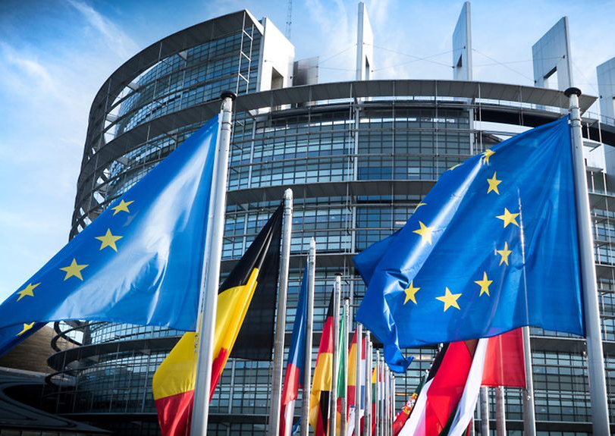
Das Europäische Parlament
Teilt die Gesetzgebungskompetenz mit dem Rat
Überwacht den EU-Haushalt (zusammen mit dem Rat) sowie die Maßnahmen der EU-Organe
Derzeit 705 Abgeordnete, die in allgemeinen Wahlen gewählt werden
Wahlen alle fünf Jahre (nächste Wahl: 2024)
Präsidentin: Roberta Metsola

Slide 17
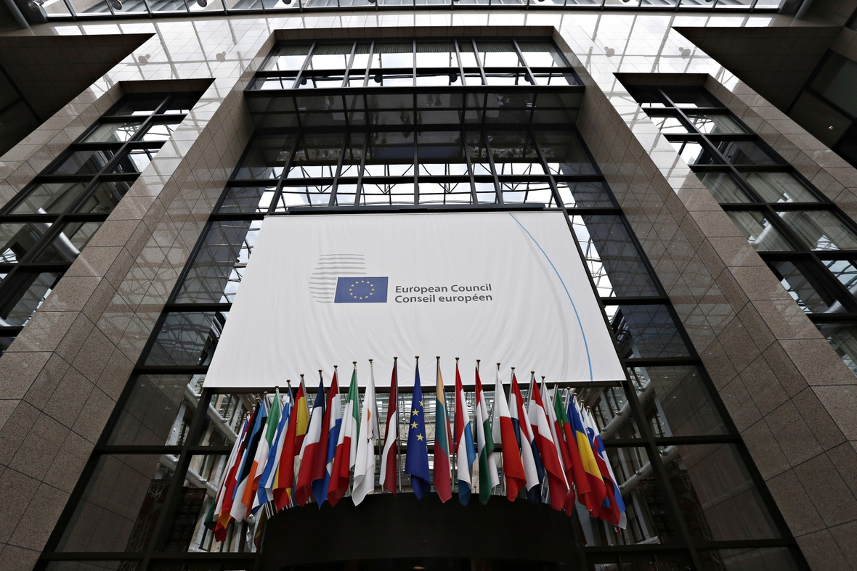
Der Europäische Rat
Politische Führung der EU und Festlegung der politischen Ausrichtung und Prioritäten
Setzt sich zusammen aus den Staats- oder Regierungschefs der Mitgliedstaaten, seinem Präsidenten und dem Präsidenten der Europäischen Kommission
Präsident: Charles Michel

Slide 18
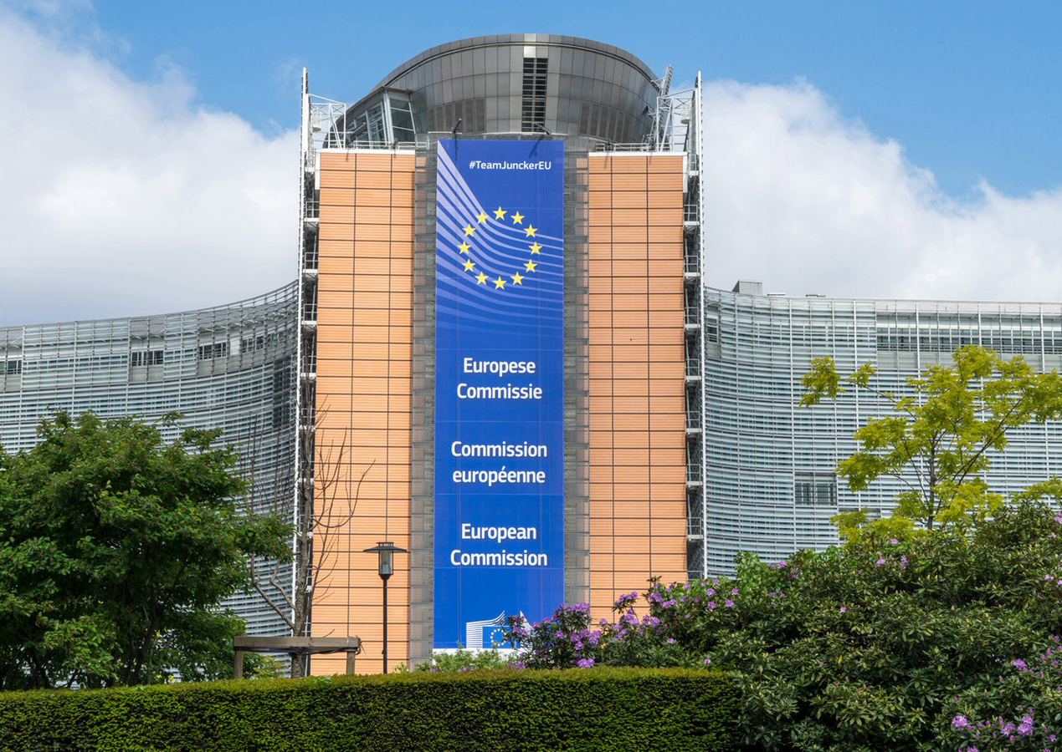
Die Europäische Kommission
Schlägt Rechtsaktes vor und setzt diese um (Initiativrechte, ,,Hüterin der Verträge“)
27 Mitglieder (ein Kommissar pro Mitgliedstaat), darunter der Präsident (Ursula von der Leyen) sowie der Vizepräsident

Slide 19
Was sind die Drei Säulen der EU?

Slide 21
Der Europäische Wirtschafts- und Sozialausschuss

Slide 22
Was ist der EWSA?
Eine durch die Römischen Verträgen von 1957 errichtete beratende Einrichtung
EWSA ist ein Nebenorgan
In ihm sind Arbeitgeberverbände, Gewerkschaften und andere Interessen Gruppen vertreten
Es berät die Europäische Kommission, dass Europäische Parlament und den EU Ministerrat bei Gesetzesvorschlägen
Es vertritt die organisierte Zivilgesellschaft

Slide 23
Welche Aufgaben hat der EWSA?
Als Beratungsgremium für das Europäische Parlament, den Rat und die Kommission hat der EWSA drei Hauptaufgaben
Sicherstellen, dass die EU-Politik der tatsächlichen wirtschaftlichen, sozialen und gesellschaftlichen Lage gerechnet wird
Eine partizipativere EU mit mehr Bürgernähe schaffen
Weltweit die werte der EU sowie zivilgesellschaftliche Organisationen fördern.

Slide 24
Wie ist der EWSA aufgebaut?
Versammlung mit 329 Mitgliedern(für 5 Jahre ernannt) aus den 27 EU-Mitgliedstaaten
Neuwahl des Präsidenten und der beiden Vizepräsidenten des EWSA alle zweieinhalb Jahre
Der EWSA vertritt wirtschaftliche und soziale Interessengruppen: Arbeitgeber, Arbeitnehmer, verschiedene Interessen (Landwirte, Jugend usw.)
Er hat 6 Fachgruppen und eine beratende Kommission für den industriellen Wandel
Verabschiedung der EWSA-Stellungnahme mit einfacher Mehrheit auf dem Plenartagungen(ca. Neun pro Jahr)

Slide 25
8 Gründe um in die EU einzutreten

Slide 26
8 Gründe um in die EU einzutreten
… Die EU sichert seit über 70 Jahren den Frieden
… Weil wir nur mit der EU den Klimaschutz weltweit voran treiben können
… Weil wir nur mit der starken Stimme der EU die Welt mitgestalten können
… Weil die EU der größte Binnenmarkt weltweit ist - und darum Grundlage für Wirtschaftslage und Arbeitsplätze in Deutschland
… Weil die EU den Wettbewerb schützt und gegen Kartelle vorgeht
… Weil die EU sich um sichere Lebensmittel und bezahlbares Telefonieren kümmert
… Weil wir die einzigartige Freiheit haben, irgendwo in der EU zu leben, zu arbeiten und ein Unternehmen aufzubauen
…Weil die EU für Vielfalt steht

Slide 27
Alle EU Mitgliedsstaaten auf einem Blick.

